Slide 1
Lausteen koulun huoltajien ilta
Tiistaina 26.8. klo 17.00 ja tiistaina 2.9.klo 17.30
Rehtori Marjaana Ylönen
tajille

Slide 2
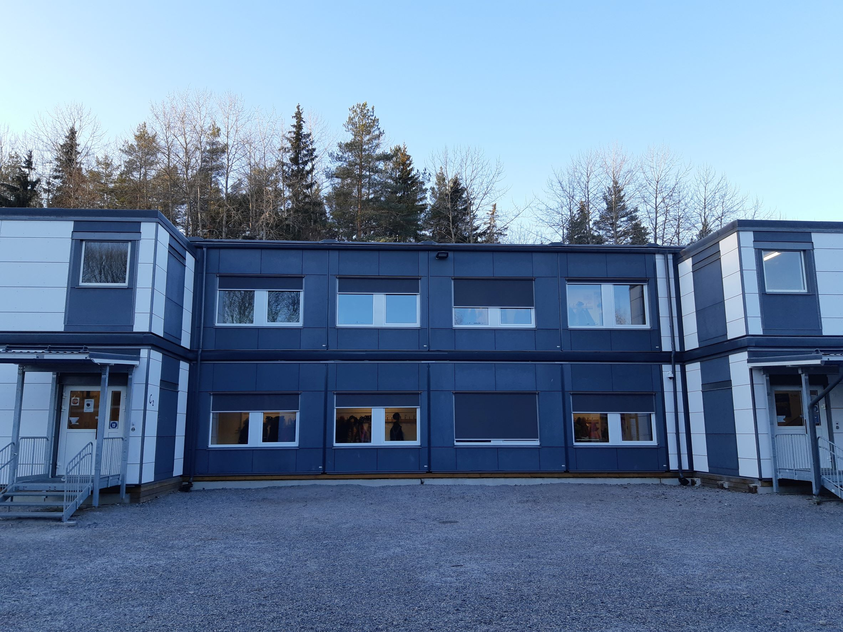
Ajankohtaista Lausteen koulussa
Oppilasmäärä 270
17 luokkaa
Karhunaukion koulun suunnittelu etenee, valmista arviolta vuonna 2028-2029
Lausteen koulussa jatkuu lv. 23-24 aloitettu ProKoulu-toiminta
Toimintamalli koulussa – Prokoulu

Slide 3
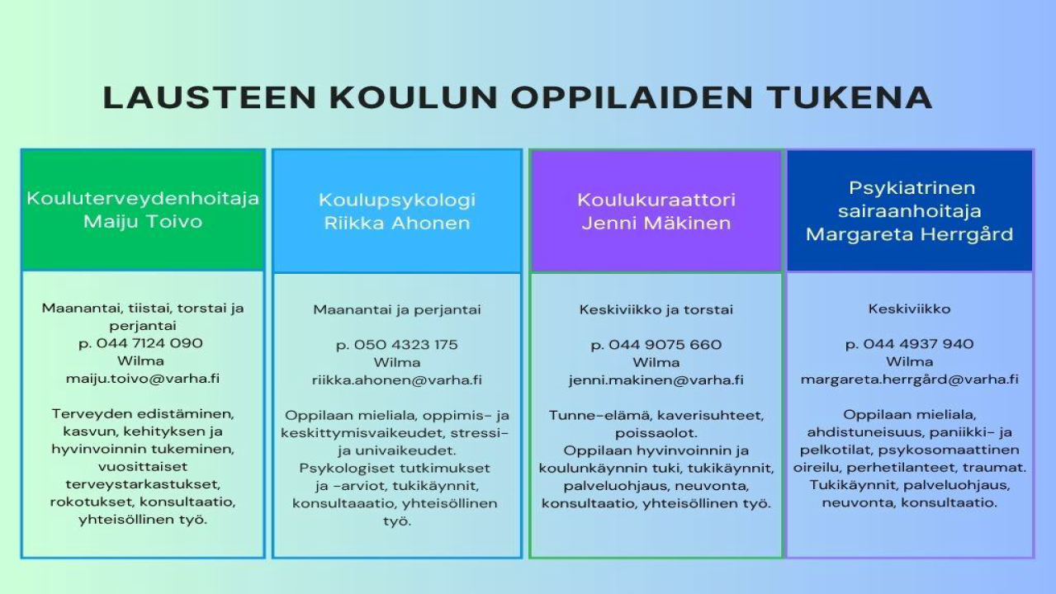

Slide 4

HULAVA
HuLaVa on Lausteen koulun (Huhkola-Vaala-Lausteen) vanhempainyhdistys.
Hulavan tavoitteena on tukea kodin ja koulun yhteistyötä.
Hulava
tukee rahallisesti 6-luokkien luokkaretkeä
jakaa stipendejä
ostaa koululle välituntitavaroita ja muuta tarpeellista
järjestää lapsille tapahtumia ja vanhemmille keskustelutilaisuuksia
on mukana koulun juhlissa
tukee perheitä tarvittaessa yhteydenpidossa koulun kanssa
ILMAN HULAVAA NÄMÄ ASIAT EIVÄT TAPAHDU!
Hulava toivoo lisää vanhempia mukaan toimintaan.☺
Hulavan vuosikokous 18.9. klo 17.30 koulun ruokasalissa.
Seuraavat kokoukset ovat 9.10. klo 17 ja 13.11. klo 17 koulun ruokalassa
Lämpimästi tervetuloa mukaan vanhempainyhdistyksen toimintaan!

Slide 5
Oppilaan poissaolot
Sairaspoissaoloista pitää ilmoittaa kouluun mahdollisimman nopeasti.
(wilmassa tuntimerkinnät, ilmoita poissaolosta)
Sairaana ei saa tulla kouluun.
Muista olla kotona myös yksi oireeton päivä.
Lupaa poissaoloon pitää pyytää ennen poissaoloa.
Poissaolopyyntö 1-3 päivää, myöntää luokanopettaja
Poissaolopyyntö yli 3 päivää, myöntää rehtori
(wilmassa hakemukset ja päätökset)
Oppilaiden poissaoloja seurataan Lauteen koulussa Turun yhteisen mallin mukaisesti.

Slide 6
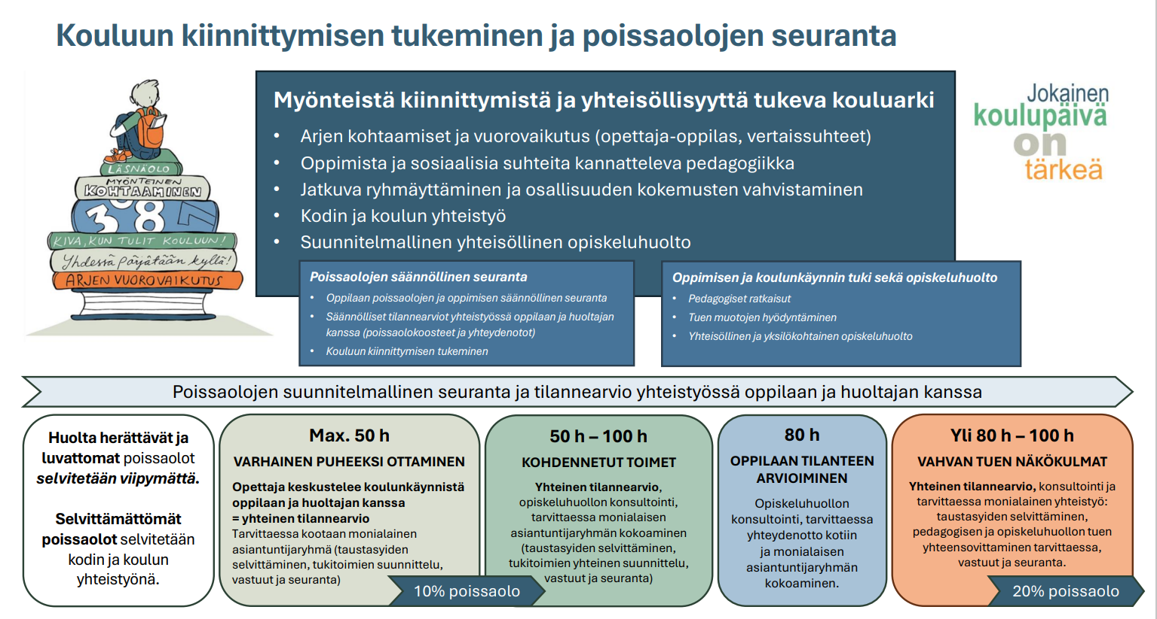
10 % poissaolo on varhaisen puheeksi ottamisen viitteellinen arvo. 10% on n. 50 h lukukaudessa

Slide 7
LUVALLINEN POISSAOLO
Oppilas on fyysisesti poissa koulusta.
(sairaana, fyysiseen ja/tai psyykkiseen terveydenhoitoon liittyvä tapahtuma / vastaanottokäynti esim.
hammaslääkäri, terapia tai leikkaus). Kirjauksen voi tehdä huoltaja tai opettaja huoltajan ilmoituksen
perusteella. Ei erillisiä terveydentilaan liittyviä kirjauksia.
TERVEYDELLISIIN SYIHIN LIITTYVÄ
POISSAOLO: sairaus/vastaava
hyväksytyksi selvitetty poissaolo
LUVALLINEN POISSAOLO
Huoltajan ennalta anoma vapaa, myös yksittäiset oppitunnit ja koulupäivät
ENNALTA ANOTTU VAPAA
(lomamatka, harrastukseen liittyvä poissaolo, etävanhemmalla). Opettaja kirjaa poissaolon huoltajan
ilmoittaman tiedon/anomuksen perusteella.
LUVALLINEN POISSAOLO
MUU SELVITETTY POISSAOLO Käytetään vain niissä tapauksissa kun poissaolo ei kuulu mihinkään muuhun kategoriaan (esim. POL36§,
omaehtoinen karanteeni, odottamaton perhetilanne). Huoltajan tai opettajan kirjaus.
LUVATON POISSAOLO
SELVITETTY LUVATON POISSAOLO Huoltajan tai opettajan selvittämä luvattomaksi luokiteltu poissaolo
(pinnaus tai yli oppitunnin kestävä myöhästyminen)
LUVATON POISSAOLO
SELVITTÄMÄTÖN POISSAOLO Koululla ei tietoa miksi lapsi on poissa.
Poissaolo voidaan opettajan tai huoltajan toimesta selvittää ja muuttaa toisen kategorian merkinnäksi.

Slide 8
Puhelimen ja muun mobiililaitteen käytön säännöt koulussa
Suomessa tuli 1.8.2025 voimaan uusi laki, joka määrää siitä, miten oppilaat saavat käyttää mobiililaitteita koulupäivän aikana.
Mobiililaitteilla tarkoitetaan muun muassa älypuhelimia, tabletteja, älykelloja ja kuulokkeita.
Turussa lakia on tarkennettu niin, että mobiililaitteiden käyttöä vähennetään oppituntien lisäksi välitunneilla, retkillä ja ruokailun aikana.

Slide 9
Puhelimen ja muun mobiililaitteen käytön säännöt koulussa
Uusi laki tarkoittaa koko Suomessa sitä, että oppituntien aikana oppilaat eivät saa käyttää mobiililaitteita ilman opettajan tai rehtorin lupaa. Turussa on lisäksi päätetty, että mobiililaitteita ei käytetä myöskään välitunneilla, retkillä ja ruokailun aikana.
Laitteiden käyttö on sallittua opettajan tai rehtorin luvalla oppitunnin aikana kuitenkin:
oppimistarkoituksessa
henkilökohtaiseen terveydenhoitoon (esim. diabetes)
Lausteen koulussa mobiililaitteita säilytetään koulupäivän ajan äänettöminä repussa.
Opetushallituksen lisätieto: https://www.oph.fi/fi/koulutus-ja-tutkinnot/puhelimen-ja-muun-mobiililaitteen-kayton-saannot-koulussa

Slide 10
Oppimisen ja koulunkäynnin tuki
Info huoltajille
Tytti Hongisto, syksy 2025
tajille

Slide 11
Mikä muuttuu?
Uusi laki 1.8.2025 alkaen.
Miksi tukea muutetaan?
Koko Suomessa halutaan toimia samalla tavalla.
Tukea halutaan tarjota riittävän aikaisin.
Jokaiselle oppilaalle sellaista tukea, jota hän tarvitsee.
Tuki uudistuu myös esiopetuksessa ja toisella asteella.

Slide 12
Mikä muuttuu?
Oppimisen edellytyksiä tukevat opetusjärjestelyt
=hyvää opetusta kaikille, jokaisella oppitunnilla
Kolmiportainen tuki
Yleinen tuki
Pedagoginen arvio
Ryhmäkohtaiset tukimuodot
Koko ryhmä saa tukea,
kaikkien oppilaiden oikeus
Tehostettu tuki
Pedagoginen arvio
Oppimissuunnitelma
Erityinen tuki
Pedagoinen selvitys
Erityisen tuen päätös
HOJKS
Oppilaskohtaiset tukitoimet
Oppilas saa tukea pitkään ja opetus suunnitellaan oppilaalle.

Slide 13
Oppimisen edellytyksiä tukevat opetusjärjestelyt
Opetus tukee kaikkien oppilaiden oppimista.
Esimerkiksi:
Opettajien yhteistyö
opettaminen
suunnittelu
oppilaiden tuki.
Opettaja valitsee opetustavat oppilaiden tarpeiden mukaan.
Koulunkäynninohjaajat auttavat oppilaita.
Koulussa on yhteisesti sovittu, miten toimitaan.
Koulun aikuisilla on aikaa opettaa ja kohdata oppilaita.

Slide 14
Ryhmäkohtaiset tukimuodot
Tuki suunnitellaan ryhmälle.
Jokaisen oppilaan oikeus.
​​Opettajat antavat ryhmäkohtaista tukea koko lukuvuoden ajan.
Ryhmässä annettua tukea ovat:
Tukiopetus oppimiseen tai opetuskieleen.
Erityisopettajan tuki oppilasryhmälle. ​

Slide 15
Oppilaskohtaiset tukitoimet
Oppilas saa tukea pitkään ja opetus suunnitellaan oppilaalle.
Oppilaskohtaisia tukitoimia ovat:
Erityisopettajan tai erityisluokanopettajan opetus.
0-50% oppiaineen oppitunneista, 50-100% oppiaineen oppitunneista
Opetus voidaan järjestää myös erityisluokalla.
Avustajapalvelut, apuvälineet tai tulkitsemispalvelut

Slide 16
Lukuvuosi 2025-2026 on siirtymäaikaa
Jokainen oppilas saa tukea myös tulevaisuudessa.
Oppilaiden tuki tarkistetaan lukuvuoden 2025-2026 aikana.
Opettaja on huoltajaan yhteydessä, jos tuki täytyy tarkistaa.

